Slide 1
CP-TechWebご利用方法
Trellix 編
2022年 12 月

Slide 2
はじめに
東京エレクトロンデバイスでは、過去の問題に対するナレッジ 情報を弊社からライセンス購入のお客様のみに 公開しております。お客様が開発を行う際の参考情報としてご利用ください。 また、一切、内容に関するご質問は受け付けられません。
現在は Trellix のホワイトリスト製品およびブラックリスト製品のナレッジ情報のみをご提供しております。 ナレッジ情報は、適宜アップデートさせていただきますのでご了承ください。

Slide 3
登録方法
アクセス用アカウントは、1社につき1ユーザーのご提供になります。
  ユーザ名、パスワードは、東京エレクトロンデバイスの担当営業へお問い合わせください。
  発行後、以下のURLよりアクセスが可能になります。
  https://cptechweb.teldevice.co.jp/hc/ja

Slide 4
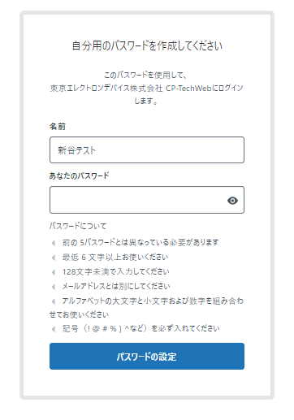
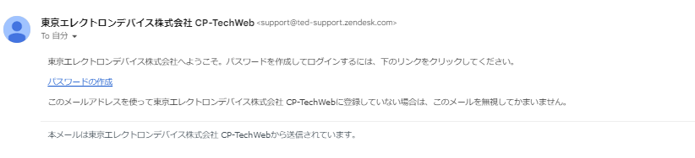
パスワード設定
  弊社にてお客様登録後、 CPTechweb から右のようなメールが行きます。メールの文面にある URL をクリックし、案内に従って、パスワードの設定してください。
  ※IEブラウザには対応していないため、 Chrome 等で実施お願いします。
  ※パスワード設定画面が表示されない場合はリセットを行いますので弊社までご連絡ください。
  ③パスワードを設定することでログインされます。
  ①以下のメールが届きます。
XX XX
  ②Google Chromeのブラウザにて
  上記のパスワードの作成のURLを開きます。

Slide 5
ログイン方法
CP-TechWebトップページの右上よりログイン可能です。
メールアドレスとパスワードを入力し、サインインします。

Slide 6
CP-TechWebの使用方法
ログイン後、 McAfee の FAQ を確認するためには、以下の McAfee のボタンをクリックします。

Slide 7
CP-TechWebの使用方法
FAQ確認方法（一覧表示）
  カテゴリから探す内にあるFAQボタンをクリックします。FAQが確認できます。

Slide 8
CP-TechWebの使用方法
FAQ確認方法（フィルタにて検索）
  FAQをキーワード、タグおよび日付からも検索可能です。
タグからの検索
日付からの検索

Slide 9
ご利用上の注意点
掲載されているナレッジは東京エレクトロンデバイス社内で確認済の情報ですが、お客様にてご評価の上ご利用ください。また、東京エレクトロンデバイスで確認した時点での情報のため、現時点では修正等されている場合がございます。
ご利用期間は原則ございません。しかしながら、営利の目的でご利用されることが判明した際には、アカウントを削除させていただきます。
アカウント登録様社内でのご利用に限らせていただきます。
社内でのご利用目的でのみ、複製を許諾します。

Slide 10

皆さまと共に
新たな価値の創造に挑戦してまいります。

